Slide 1
Դդում
Սաֆարյան Գառնիկ
2․1 դասարան

Slide 2
Դդում
Դդում, բանջարեղեն, որը կլոր է, հարթ, թեթևակի կոշտ, ամենից հաճախ՝ դեղին գույնից մինչև նարնջագույն գունավորմամբ։ Կոշտ կեղևի տակ գտնվում են սերմերը և պտղամիսը։
Ծաղկում է մինչև ուշ աշուն։
Դդումը պարունակում է 92 % ջուր, 6,5 % ածխաջուր, 0,1% ճարպ և 1% սպիտակուց։

Slide 3
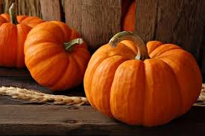
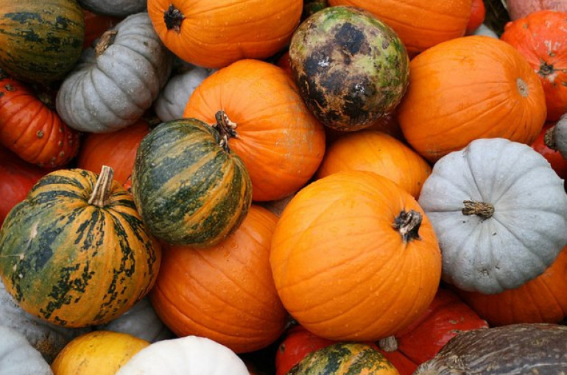
Դդումների տեսակները

Slide 4
Դդումը խոհարարության մեջ
Դդմի սերմերը, որոնք նաև հայտնի են որպես «պեպիտա», ուտելի են և ունեն սննդարար մեծ արժեք։
Դդմի սերմերի յուղը թանձր յուղ է, ր ստացվում է դդմի տապակած սերմերից։
Դդումից պատրաստում են հյութ։
Դդմից պատրաստում են համեղ կերակուրներ՝ օրինակ ղափամա

Slide 5
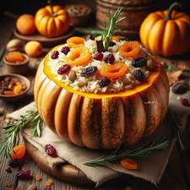
Ղափամա

